Slide 1
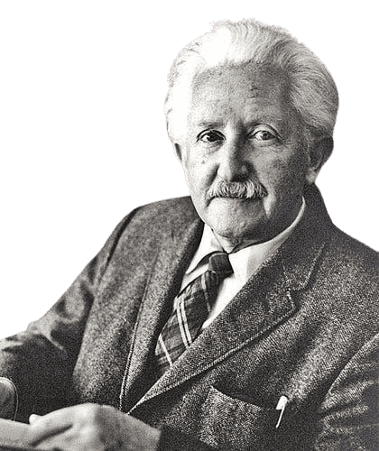
Teoría Psicosocial
Erik Erikson

Slide 2
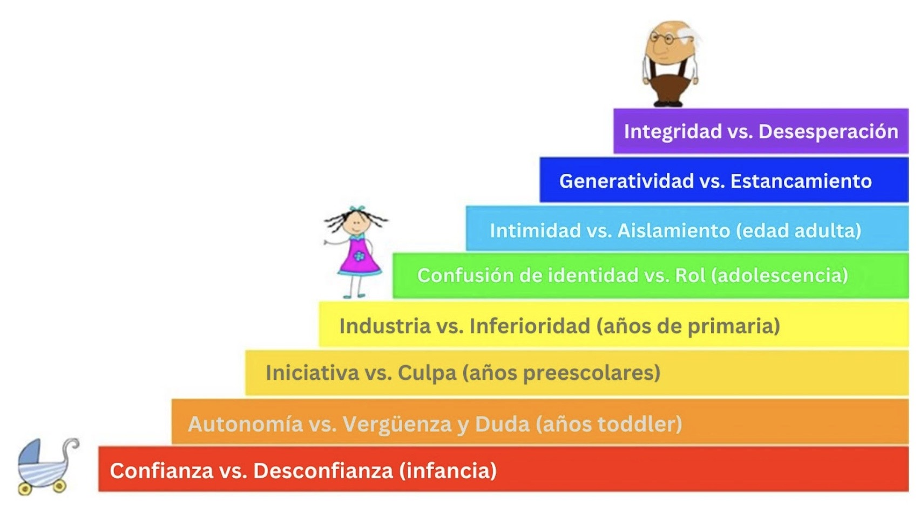
La teoría psicosocial de Erikson describe ocho etapas del desarrollo humano, cada una marcada por un conflicto o crisis central que debe resolverse para avanzar de forma saludable

Slide 3

Confianza vs. Desconfianza
El bebé desarrolla un sentido de confianza en sus cuidadores y en el mundo.

Slide 4
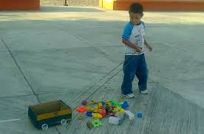
Autonomía vs. Vergüenza y Duda
El niño comienza a explorar el mundo y a tomar la iniciativa en sus acciones.

Slide 5
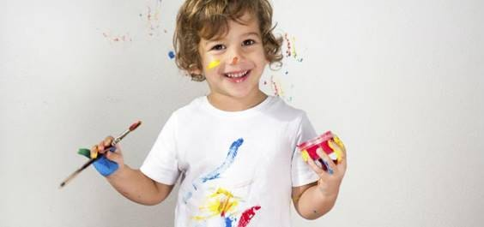
Iniciativa vs. Culpa
El niño comienza a explorar el mundo y a tomar la iniciativa en sus acciones.

Slide 6

Laboriosidad vs. Inferioridad
El niño aprende a dominar habilidades sociales y académicas, sintiéndose competente o incompetente.

Slide 7
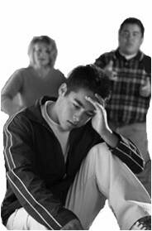
Identidad vs. Confusión de roles
El adolescente busca su propio sentido del yo y su lugar en la sociedad.

Slide 8
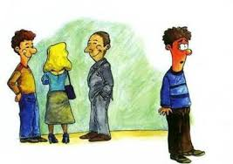
Intimidad vs. Aislamiento
Se establece la capacidad de formar relaciones profundas y afectuosas.

Slide 9
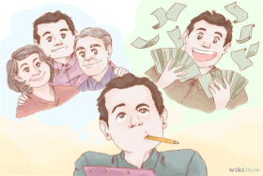
Generatividad vs. Estancamiento
El individuo busca contribuir a la sociedad y a las generaciones futuras.

Slide 10
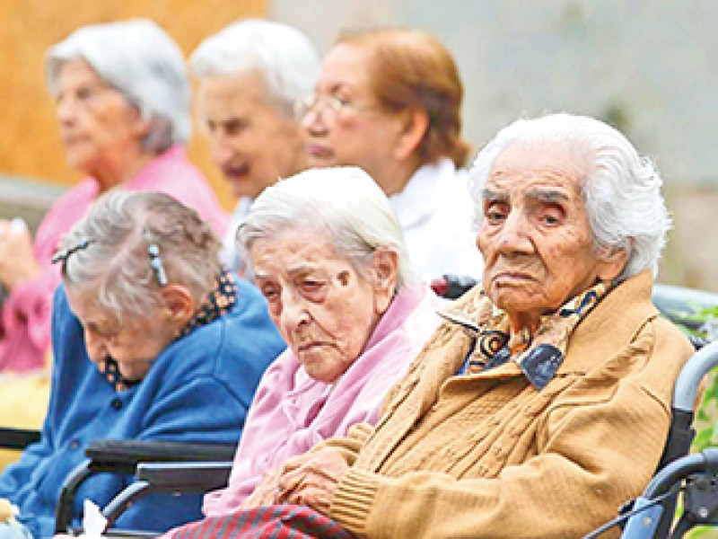
Integridad del Yo vs. Desesperación
Se evalúa la propia vida, buscando un sentido de plenitud y aceptación.

